Slide 1
EJERCICIO FUERZA DE VENTA VS. INGRESOS OPERACIONALES

Slide 2
ESTABLECER LA RELACIÓN ENTRE EL GASTO EN COMERCIAL Y LOS INGRESOS OPERACIONALES
Objetivo: Verificar que existe una relación entre el gasto comercial y el ingreso operacional de PAYC.
Metodología: A partir de la información histórica de ingresos operacionales y el gasto operacional verificar la existencia de una relación entre ambas variables.
Resultado: Ajustando modelos de regresión lineal entre ambas variables modificando el intervalo de tiempo de la respuesta (mensual, trimestral, semestral y anual), sin importar el intervalo de tiempo no se puede rechazar la hipótesis de la existencia de una relación:
TIEMPO | VALOR-P | CONCLUSIÓN
ANUAL | 3.992e-07 | Ya que los valores P de todos los modelos son menores al nivel de confianza (0.05), se puede afirmar que existe una relación lineal entre el gasto comercial y los ingresos operacionales de PAYC.
SEMESTRAL | 8.234e-10
TRIMESTRAL | 4.616e-16
MENSUAL | <2.2e-16
$$IngresosOperacionales \left(mensuales\right)=466,345,727.67227+81.21915∗GastosComerciales\left(mensuales\right)$$

Slide 3
ESTABLECER LA RELACIÓN ENTRE LA CANTIDAD DE PROPUESTAS Y LOS INGRESOS OPERACIONALES
Objetivo: Verificar que existe una relación entre la cantidad de propuestas y el ingreso operacional de PAYC.
Metodología: A partir de la información histórica de ingresos operacionales y el número de propuestas enviadas verificar la existencia de una relación entre ambas variables.
Resultado: Ajustando modelos de regresión lineal entre ambas variables modificando el intervalo de tiempo de la respuesta (mensual, trimestral, semestral y anual), se obtienen los siguientes resultados
TIEMPO | VALOR-P | CONCLUSIÓN
ANUAL | 0.003919 | Ya que los valores P para estos modelos son menores al nivel de confianza (0.05), se puede afirmar que existe una relación lineal entre el número de propuestas y los ingresos operacionales de PAYC.
SEMESTRAL | 0.005008
TRIMESTRAL | 0.001064
MENSUAL | 0.0002973
$$IngresosOperacionales \left(mensuales\right)=1,550,144,738+39,907,563∗NumeroPropuestas\left(mensuales\right)$$

Slide 4
ESTABLECER LA RELACIÓN ENTRE LA CANTIDAD DE PROPUESTAS ACEPTADAS Y EL GASTO COMERCIAL
Objetivo: Verificar que existe una relación entre la cantidad de propuestas y el gasto comercial de PAYC.
Metodología: A partir de la información histórica de gasto comercial y el número de propuestas enviadas verificar la existencia de una relación entre ambas variables.
Resultado: Ajustando modelos de regresión lineal entre ambas variables modificando el intervalo de tiempo de la respuesta (mensual, trimestral, semestral y anual), se obtienen los siguientes resultados:
TIEMPO | VALOR-P | CONCLUSIÓN
ANUAL | 9.836e-06 | Al comparar ambas variables y eliminando el intercepto con el eje (ya que no es posible enviar propuestas sin que se genere algún costo comercial) sin importar la temporalidad se puede afirmar que existe una relación lineal entre el gasto comercial y el número de propuestas aceptadas.
SEMESTRAL | 1.906e-08
TRIMESTRAL | 4.485e-14
MENSUAL | < 2.2e-16
$$GastoComercial \left(mensuales\right)=2,486,901∗NúmeroAceptadas \left(mensuales\right)$$

Slide 5
ESTABLECER LA RELACIÓN ENTRE LA CANTIDAD DE PROPUESTAS ACEPTADAS (maximizando la correlación, mediante Lags) Y EL GASTO COMERCIAL
Objetivo: Verificar que existe una relación entre la cantidad de propuestas (corrido 15 períodos hacia atrás) y el gasto comercial de PAYC.
Metodología: A partir de la información histórica de gasto comercial y el número de propuestas enviadas verificar la existencia de una relación entre ambas variables.
Resultado: Ajustando modelos de regresión lineal entre ambas variables modificando el intervalo de tiempo de la respuesta (mensual, trimestral, semestral y anual), se obtienen los siguientes resultados:
TIEMPO | VALOR-P | CONCLUSIÓN
ANUAL | 9.836e-06 | Al comparar ambas variables y eliminando el intercepto con el eje (ya que no es posible enviar propuestas sin que se genere algún costo comercial) sin importar la temporalidad se puede afirmar que existe una relación lineal entre el gasto comercial y el número de propuestas aceptadas.
SEMESTRAL | 7.736e-08
TRIMESTRAL | 2.967e-11
MENSUAL | < 2.2e-16
$$GastoComercial \left(mensuales\right)=2,277,782∗NúmeroAceptadasHace1año \left(mensuales\right)$$

Slide 6
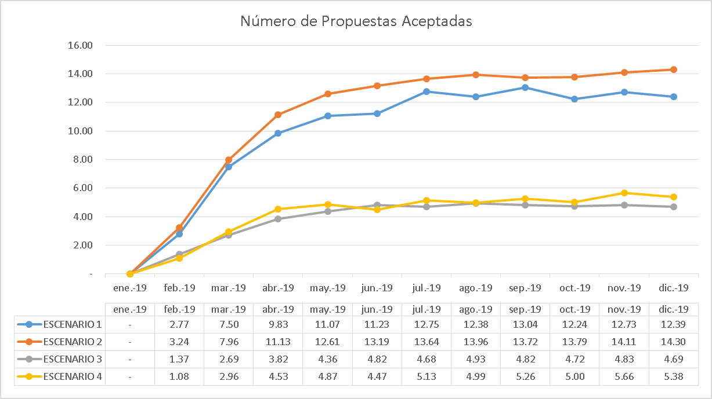
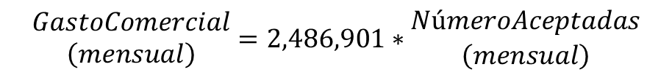
ESTABLECER LAS NECESIDADES DE FUERZA DE VENTA DADOS LOS INGRESOS NUEVOS ESPERADOS
Objetivo: Estimar el gasto comercial dados ciertos ingresos nuevos.
Metodología: Con base en los diferentes escenarios creados para la estimación de los nuevos ingresos, se calcula el número de proyectos nuevos para cada uno de los escenarios por mes. Posteriormente se multiplica por el valor estimado de cada propuesta aceptada.
Resultado:
$$\begin{matrix}GastoComercial \\ \left(mensual\right)\end{matrix}=2,486,901∗\begin{matrix}NúmeroAceptadas \\ \left(mensual\right)\end{matrix}$$

Slide 7
ESTABLECER LAS NECESIDADES DE FUERZA DE VENTA DADOS LOS INGRESOS NUEVOS ESPERADOS
Objetivo: Estimar el gasto comercial dados ciertos ingresos nuevos.
Metodología: Con base en los diferentes escenarios creados para la estimación de los nuevos ingresos, se calcula el número de proyectos nuevos para cada uno de los escenarios por mes. Posteriormente se multiplica por el valor estimado de cada propuesta aceptada.
Resultado:
GASTO COMERCIAL | ene-19 | feb-19 | mar-19 | abr-19 | may-19 | jun-19 | jul-19 | ago-19 | sep-19 | oct-19 | nov-19 | dic-19
ESCENARIO 1 | $- | $ 6,888,716 | $ 18,651,758 | $ 24,446,237 | $ 27,529,994 | $ 27,927,898 | $ 31,707,988 | $ 30,787,834 | $ 32,429,189 | $ 30,439,668 | $ 31,658,250 | $ 30,812,703
ESCENARIO 2 | $- | $ 8,057,559 | $ 19,795,732 | $ 27,679,208 | $ 31,359,822 | $ 32,802,224 | $ 33,921,330 | $ 34,717,138 | $ 34,120,282 | $ 34,294,365 | $ 35,090,173 | $ 35,562,684
ESCENARIO 3 | $- | $ 3,407,054 | $ 6,689,764 | $ 9,499,962 | $ 10,842,888 | $ 11,986,863 | $ 11,638,697 | $ 12,260,422 | $ 11,986,863 | $ 11,738,173 | $ 12,011,732 | $ 11,663,566
ESCENARIO 4 | $- | $ 2,685,853 | $ 7,361,227 | $ 11,265,662 | $ 12,111,208 | $ 11,116,447 | $ 12,757,802 | $ 12,409,636 | $ 13,081,099 | $ 12,434,505 | $ 14,075,860 | $ 13,379,527
ESCENARIO 5 | $ 28,824,628 | $ 31,704,899 | $ 39,135,666 | $ 38,909,443 | $ 44,243,524 | $ 40,876,127 | $ 30,579,817 | $ 32,261,861 | $ 31,828,948 | $ 31,246,985 | $ 30,078,395 | $ 31,483,399
PROMEDIO | $ 5,764,926 | $ 10,548,816 | $ 18,326,829 | $ 22,360,102 | $ 25,217,487 | $ 24,941,912 | $ 24,121,127 | $ 24,487,378 | $ 24,689,276 | $ 24,030,739 | $ 24,582,882 | $ 24,580,376

Slide 8
ESTABLECER LA RELACIÓN ENTRE INVERSIÓN DE VENTAS(FUERZA DE VENTA, MERCADEO, PUBLICIDAD, ETC) Y LA CANTIDAD DE NEGOCIOS.

